Slide 1
Davídkovci
Praha
VOŠ a SPŠD Masná 18 Praha 1

Slide 2
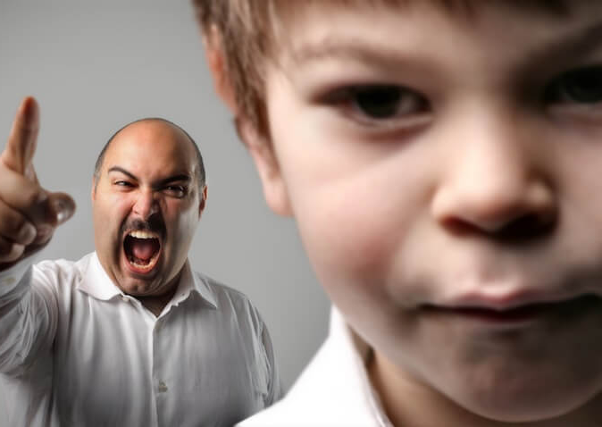
Úvod
Důvod vybrání tématu Jak bych učil já
-> Nutnost brát ohled na obě strany
-> Mnohdy nesprávné vedení výchovy
-> Nápady na vylepšení učení druhých
Cíl prezentace
-> Poukázání na problémy učení
-> Zamyšlení se nad sebou
-> Možné hledání podnětu na zlepšení

Slide 3
Problematika učení
Mnohdy nedostatečná objektivita
-> řešení: ověřování informací z více zdrojů, konstatování faktů
Přílišné nepochopení, nevyslechnutí
-> řešení: vyslechnutí i druhé strany
Odsuzování za jiné názory
-> řešení: diskuze, nezavrhovat názory bez debaty
Nepoutavá, nudná, pomalá mluva
-> řešení: správná artikulace, rychlost mluvy, tónina
Přílišné rozkazování
-> řešení: konzultace, kompromis

Slide 4
Problematika učení
Mezigenerační bariéra
-> řešení: neodsuzovat automaticky nové věci, přiučit se
Rozmazlování
-> řešení: určení jasných hranic, za které dítě nemůže, spravedlivost
Vyhrožování
-> řešení: nevyhrožovat, snažit se prosadit jiným způsobem
Nedostatečná pozornost
-> řešení: věnovat dítěti dostatek času

Slide 5
Problematika učení se
Nedostatečná soustředěnost
-> řešení: dostatečný spánek, pitný režim, najít si motivaci
Prokrastinace
-> řešení: soustředit se na jednu činnost, nevyrušovat se
V případě učení do školy se nevyrušovat vnějšími vlivy
-> řešení: být sám, nenechat se vyrušovat
Mnohdy nedorozumění
-> řešení: ptaní se v případě, že něčemu nerozumíme
Nevyslechnutí, nezájem
-> řešení: nezavrhovat automaticky jiné názory, vyslechnutí, debata
Nedostatek času na učení
-> řešení: omezení volnočasových aktivit, nenechávání věcí na poslední chvíli

Slide 6
Co si z presentace odnést?
U předávání informací je důležitá komunikace na obou stranách
Nebát se zeptat a vyjádřit svůj názor
Dokázat tolerovat názory ostatních
Dokázat vyslechnout druhé
Soustředit se na činnost, neprokrastinovat
Nenechávat věci na poslední chvíli
Věnovat patřičné úsilí při učení
Nechat si pomoct
Brát na vědomí nové informace
Lepší je se zeptat, než udělat chybu

Slide 7
Davídkovci
Vždy je potřeba dostatečná komunikace na obou stranách

